Slide 1
16e Rendez-vous de la recherche sur l’autonomie
Jeudi 17 avril 2025 – 13 h à 14 h
Notes:
Bonjour à toutes,
Bonjour à tous,
Bienvenue pour ce premier Rendez-vous de la recherche sur l’autonomie sur 2025 !
Je suis Pearl Morey, cheffe de projet « Recherche » à la CNSA.
Et nous sommes ensemble aujourd’hui pour 1 heure.

Slide 2
Programme 2025
15e Rendez-vous de la recherche sur l’autonomie
Facilitateurs et obstacles de la mise en place des plans PCH contenant des aides techniques
Hafsa NAFIA et Maude ESPAGNACQ
Bénédicte AUTIER et Christine LEMOIGNE
17e Rendez-vous de la recherche sur l’autonomie
Ehpad publics, Ehpad privés : dynamique de l’implantation géographique, de l’organisation et des résidents accueillis
Pauline CULIOLI et Delphine ROY
Discutant.es à venir
Jeudi 17 avril
13 h à 14 h
Jeudi 2 octobre
9 h à 17 h 30
Mardi 28 janvier
13 h à 14 h
Mardi 17 Juin
13 h à 14 h
16e Rendez-vous de la recherche sur l’autonomie
Les situations de non-recours aux droits et services au grand âge : quels formes, ressorts et significations ?
Héléna REVIL et Catherine GUCHER
Dominique LIBAULT
8e Rencontres Recherche & Innovation
La transformation de l’offre dans le champ de l’autonomie : enjeux, défis de l’effectivité et perspectives
Notes:
Avant de présenter le webinaire du jour et de laisser la parole à nos invités…
… je prends quelques minutes pour vous présenter le programme 2025 de valorisation des recherches soutenues par la CNSA.
Deux séances sont à venir :
Le jeudi 17 avril, nous rendrons compte d’une recherche conjointement soutenue par l’EN3S et la CNSA et par Héléna Révil et Catherine Gucher - chercheuses respectivement en sciences politiques et en sociologie à l’Université Grenoble Alpe. La recherche porte sur le non-recours aux droits et services chez les personnes âgées en perte d’autonomie.
Le mardi 17 juin, Pauline Culioli et Delphine Roy, économistes à l’Institut des politiques publiques (IPP) viendront nous présenter une intervention intitulée provisoirement « Ehpad public, Ehpad privés : dynamique de l’implantation géographique, de l’organisation et des résidents accueillis ».
Vous pouvez également noter dans vos agendas que le jeudi 2 octobre aura lieu les 8e Rencontres recherche et innovation de la CNSA. C’est un format de valorisation des recherches et actions innovantes soutenues par la Caisse mais pas uniquement. Cette année il s’agira de s’intéresser à ce que l’on appelle « La transformation de l’offre ».
Les rediffusions des éditions précédentes sont à retrouver sur la chaine Youtube de la CNSA, du Service public de l’autonomie.
Vous trouverez ici la playlist YouTube des rendez-vous de la recherche sur l’autonomie : https://www.youtube.com/watch?v=VjLLTQtQPAU&list=PLlaTJzFnLi-PsLv2lZzsolZrCMlH6SkEQ

Slide 3
Programme du 16e Rendez-vous de la recherche sur l’autonomie
Introduction : Régis de Closets
Présentation :
Héléna REVIL, responsable scientifique de l’Observatoire des non-recours aux droits et services (Odenore), Université Grenoble-Alpes, professeure associée à la Haute école de travail sociale (HETS) de Genève
Catherine GUCHER, sociologue, maîtresse de conférences émérite, Université Grenoble-Alpes
Comment expliquer le non-recours aux droits et services pour l’autonomie chez les personnes de plus de 60 ans ? (25 min)
Discussion :
Dominique LIBAULT, Directeur de l'Ecole Nationale Supérieure de Sécurité sociale, Président du Haut Conseil du financement de la protection sociale (HCFPS), Président du comité d'orientation et de suivi du service public départemental de l'autonomie
Questions / Réponses : (15 min)
Notes:
Aujourd’hui, nous avons le grand plaisir d’accueillir :
Hafsa Nafia et Maude Espagnacq, vous êtes toutes les deux chercheuses à l’Institut de recherche et de documentation en économie de la santé – l’IRDES.
Maude, vous êtes désormais une habituée de notre webinaire puisque l’année dernière vous étiez venue nous parler des disparités territoriales en fonction de la nature des handicaps, qu’ils soient suivis.
On vous met le lien vers cette émission dans le fil de discussion : https://www.youtube.com/watch?v=6Bc6sECCboI&list=PLlaTJzFnLi-PsLv2lZzsolZrCMlH6SkEQ&index=12
Aujourd'hui, vous êtes venues toutes les deux nous parler de l’enquête Phèdre.
Cette enquête Phèdre permet notamment l’analyse des facilitateurs mais aussi des obstacles à l’achat des aides-techniques, parmi les personnes en situation de handicap qui bénéficient de la Prestation de compensation du handicap.
Votre présentation sera suivie d’un échange croisé avec :
Bénédicte Autier, vous êtes Directrice de l’une des 3 directions métier de la CNSA, plus précisément directrice de la direction chargée de l’accès aux droits et des parcours (DADP) à la CNSA
Christine Lemoigne, vous travaillez au sein de la DADP et vous êtes Médecin Expert Handicap et vous avez longtemps travaillé en MDPH.
Le webinaire se terminera avec un moment de questions / réponses avec vous les participantes et participants.

Slide 4
Comment expliquer le non-recours aux droits et services pour l’autonomie chez les personnes de plus de 60 ans ?
Zoom sur quelques résultats de la recherche (Non)-recours et « grand-âge »

Slide 5
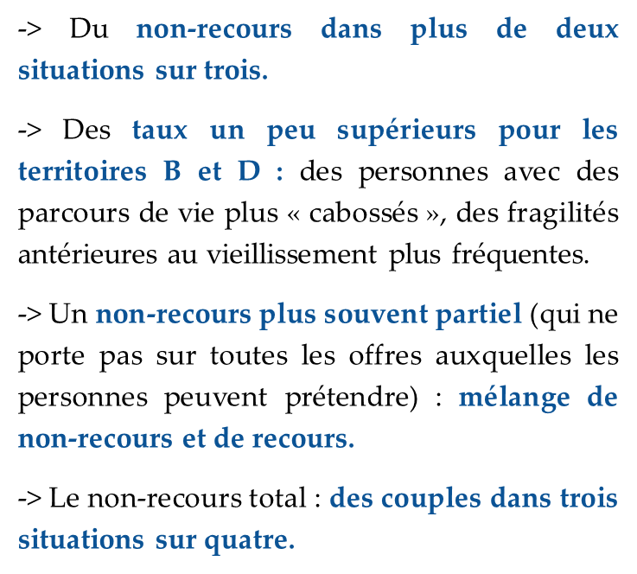
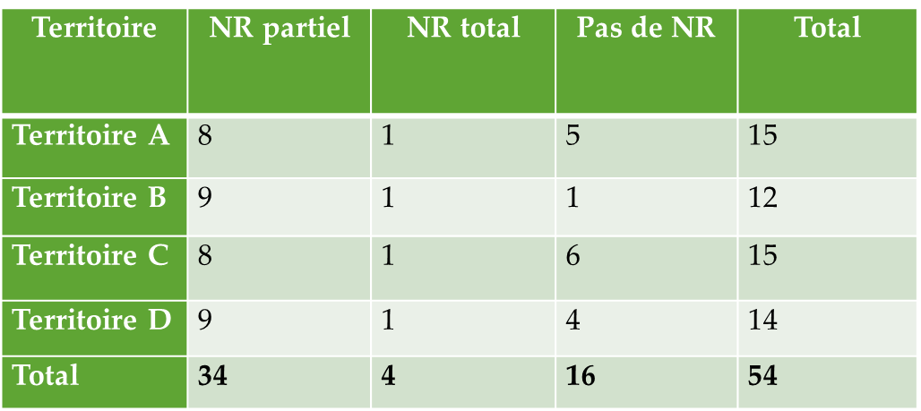
Le non-recours au sein de la population enquêtée

Slide 6
« Il nous semble que quand on est deux, l’autre règlera le problème. C’est peut-être vraiment un optimisme délirant et stupide. Mais quand je suis tombée, tu as appelé les pompiers. Mais c’est quelque chose qui taraude et ce n’est pas si facile d’en parler entre nous, on ne veut pas inquiéter l’autre et on ne sait pas si on sera d’accord. Et aura-t-on le choix d’un endroit pour pouvoir rester à deux. Parce ce que j'arrive difficilement à imaginer, c’est d'être séparés ».
(Couple AL, 87 et 90 ans, territoire C).

Slide 7
Les formes du non-recours pour la population enquêtée
-> Des non-recours différents selon les domaines (soins, droits sociaux, soutien à l’autonomie), en lien avec la diversité des motifs explicatifs sous-jacents.
-> Les droits et services de soutien à l’autonomie :
Des situations de non-recours primaire par non-concernement : non-conscience/déni des besoins ; protection de soi, du chez soi, des habitudes ; logiques familiales ; non-identification des portes d’entrée « de l’autonomie » /méconnaissance des services et/ou de leurs missions ; manque d’accès à l’information, en lien avec la dématérialisation.
Des situations de non-recours secondaire -> 3 formes en particulier : non-demande après un premier refus ; non-réception d’une partie des plans d’aide ; arrêt du service/du recours à l’offre alors que les personnes sont toujours éligibles.
-> Un non-recours dans l’entre-deux : dedans /dehors le cadre de la prise en charge de l’autonomie.

Slide 8
E : « En cas de difficultés plus importantes, est-ce que vous connaissez un peu les services auxquels vous pourriez vous adresser ?
Mme : non, c’est compliqué et je ne m'en intéresse pas parce que je pense que j’en n’ai pas besoin. On me dit que si… Mais comme moi je pense que j’en n’ai pas besoin je ne m'en intéresse pas. Le jour où j’en aurai besoin bon ben on verra à ce moment-là ce qu'il convient de faire ».
Mme DU, 62 ans, territoire D.
E : « Vous aviez donc essayé d’obtenir l’APA ?
Mme AL : ben oui, j’avais demandé, il y a… je sais plus, il y a un an... Je sais plus exactement comment ça s’est fait mais une assistante sociale est venue et elle me dit non, pour vous pas d’APA, je vous donne pas parce que vous êtes trop indépendante. Terminé. Ça a été terminé, rien à dire. Maintenant, j’y vois plus mais non je redemande pas ».
(Mme AL, 90 ans, territoire C).

Slide 9
Enjeux territoriaux : organisation des services publics, morphologie et aménagement des territoires
-> Un accès protéiforme aux services (et donc aux droits), selon les territoires :
Des acteurs de l’autonomie et des périmètres de compétence pas toujours bien identifiés par les personnes.
Des personnes qui vont là où elles peuvent/connaissent.
Des intervenant-es avec des compétences inégales sur le vieillissement et assez peu interconnectés.
Un aménagement du territoire pas toujours propice : manque de visibilité, éloignement des services, inadéquation ou inexistence des transports.
Distances : enjeu de la conduite automobile et de la marche.
-> Transformations territoriales, désajustement territorial et non-recours.

Slide 10
« A une époque les contacts étaient beaucoup plus faciles, j’allais au bureau là et c’était beaucoup plus facile. Maintenant tout est lointain, tout est compliqué, on ne sait jamais où est la bonne personne, il faut prendre des RDV téléphoniques longtemps à l’avance et tout ça c’est compliqué. Il y a un moment où c’est dur d’entrer dans cet univers. Peut-être que pour des personnes comme vous, ça vous est naturel mais… l’éloignement, on sent tout ça loin, voyez, on a perdu cette notion de proximité, c’est loin, c’est compliqué, je vous dis il faut 3 semaines pour avoir un RDV téléphonique, des trucs comme ça. »
(Mme G., 90 ans, territoire C).

Slide 11
Un enjeu transversal aux domaines et territoires : la dématérialisation et ses conséquences
-> Une transformation profonde des modalités d’information sur l’offre de droits et de services et des modalités d’accès, ces dernières années.
-> Une majorité des personnes rencontrées ne savent pas ou ne veulent pas utiliser l’informatique et/ou internet ou s’en servent uniquement pour interagir avec des proches ou pour des sujets liés aux loisirs et la culture.
-> Un accès aux informations sur les droits et services non-garanti quand nombre de celles-ci se trouvent surtout sur internet.
-> Un manque d’accès à l’information qui ne soutient pas l’anticipation et le processus de construction du « concernement » par rapport aux offres de soutien à l’autonomie.

Slide 12
« Tout le monde me dit ‘tu peux regarder tes factures sur internet’ et tout… Qu’est-ce qui me disent des fois, ah oui il faut aller sur l’espace… Moi j’ai rien de tout ça.
E : Et vous faites comment alors ? Vous recevez des papiers, vous passez des coups de ?
Mme : Ah oui, moi j’leur dis ‘je veux du courrier’ ! Moi j’leur dis ‘vous me mettez tout par courrier’. La vieille, comme les vieux [rires partagés]. Par courrier. Mais ce serait bien aussi qu’on ait quelqu’un qui nous montre l’informatique pour qu’on soit au jus quoi. Surtout que j’ai encore quelques années moi ».
(Mme D, 62 ans, territoire D).
« J’ai pas internet. C’est pour ça maintenant, y a plus moyen d’avoir
rien du tout. Si on passe pas par Internet… Moi j’aime bien téléphoner.
Je me suis battue hier pour avoir un rendez-vous pour une IRM, j’ai téléphoné mais je suis arrivée sur des robots… Oh là là, impossible, tapez 1, tapez 2, tapez 3 et un répondeur qui vous qui vous déploie toutes sortes d’informations, pour me dire au bout qu’il y a beaucoup trop d’appels et qu’il fallait que je rappelle ultérieurement. Toute la matinée. Là aussi, ça devient problématique. On n’arrive plus à obtenir quelqu’un au bout
du fil pour avoir un rendez-vous. Juste quelqu’un au bout du fil, juste
ça je demande. Alors ça, vous pouvez en parler aussi ? »
(Mme AO, 92ans, territoire C.)

Slide 13
Une spécificité du non-recours chez les personnes âgées ?
-> Effets d’âge et de génération.
-> Un non-recours processuel, dans la ligne de parcours de vie plus ou moins complexes et jalonnés d’épreuves (sur le plan social, familial, de la santé, des mobilités – résidentielles, migratoires…).
-> Vieillissement et … fatigue de vivre, déprise, mobilité moindre.
-> Représentations de soi et enjeux de continuité identitaire.

Slide 14
Mme B : « D'abord, j'ai eu beaucoup d'ennuis, de soucis. J'ai perdu mon premier mari. J'avais 42 ans.
E : Vous aviez des enfants avec lui ?
Mme B : Oui. Deux enfants. Bon. Après, je me suis remariée puis il y a huit ans, j'ai perdu mon deuxième mari. Entre-temps, j'ai perdu une fille. Alors, ça m'a fait beaucoup, beaucoup de soucis. Et malgré tout, j'essaye de tenir le coup pour tout. Mais de plus en plus, je suis stressée. Comme ça, de toutes petites choses, c'est grand. De plus en plus.
E : Mais là, dans ce cas, ces épreuves, donc ce sont des grosses épreuves de l'existence, vous avez réussi à chaque fois à remonter, à repartir ?
Mme B : C'est mon caractère. Parce que je ne reste pas à la maison. J'essaye de voir autre chose. De voir des gens. Mais ça me revient et ça commence à être vraiment, vraiment, vraiment difficile. »
(Mme B, 89 ans, territoire A).
« J’ai beaucoup déménagé dans ma vie, je suis venu ici et en fait je me suis rendu compte que je connaissais rien ici, j’avais aucune idée d’où je devais aller, de qui fait quoi. Et quand on a toujours travaillé, moi j’étais en plus à mon compte, j’ai monté plusieurs affaires, j’ai revendu, on s’intéresse pas à tout ça et au bout bah on sait pas, on connaît rien. C’est trop tard que j’ai compris que ça allait être compliqué, aussi c’est que j’ai pas réussi à trouver du travail quand je suis arrivé ici pour finir… Qu’est-ce que vous voulez que je vous dise, comme si ça suffisait pas, j’ai commencé à avoir des troubles de mes mains, une santé un peu moins bonne… ».
(Mr MP, 67 ans, territoire B).

Slide 15
Enjeux culturels et de solidarités
-> Des dimensions culturelles dans le non-recours.
-> Des familles plus ou moins - voire pas du tout - soutenantes par rapport au recours aux services et aux droits de soutien à l’autonomie,
-> D’autres supports (par exemple, le voisinage) inégalement présents, selon les territoires et l’âge des personnes, pour soutenir l’accès aux services et aux droits.
-> Isolement et solitude : des facteurs majorants le non-recours.

Slide 16
E : « Pour la douche, vous avez eu des aides ?
Mme : On ne les a pas demandées. C'est mon mari, là. Avec un fils. Ils ont fait la douche. Comme ça ils ont fait comme on veut.
E : D'accord. Et vous n'avez pas pensé à demander s'il y avait des aides possibles pour le…
Mr : Et puis, qui va nous aider ? Quoi ? Pourquoi ?
E : Il y a des aides spéciales pour l'aménagement du logement, quand on vieillit.
Mme : Oui, y’a des aides. Et alors ? C’est pas notre mentalité de demander ».
(Couple G, territoire A).
« Après, oui, mon frère, il avait fait les démarches pour avoir en complément un peu d’aide à domicile, ça devenait trop dur... Elles viennent tous les matins de la semaine pour réveiller et faire la toilette à ma mère, du lundi au vendredi. Et le mardi après-midi, elles viennent aussi faire un peu de ménage. Donc, après, on fait comme ça pour avoir un peu d’aide et que moi j’assume le plus gros, la nuit, le reste des journées… C’est normal, hein, ma mère, elle s’est toujours occupée de moi, donc c’est normal. Après, le week-end, on se débrouille pour tout pour avoir un peu de tranquillité entre nous et que ça reste en famille le plus possible »
(Famille C, territoire D).

Slide 17
De la fragilité à la « défavorisation »
-> Les composantes « médicales » de la fragilité :
déclin des fonctions,
perte d’énergie,
douleurs chroniques,
pathologie(s) …
-> Mais bien aussi des composantes sociales :
précarité économique,
conditions de logement,
isolement,
rapport à la lecture et à l’écriture, au numérique ...
-> L’importance de l’environnement des personnes et de leur parcours.

Slide 18
Des principes pour favoriser le recours des personnes âgées, dont celles en perte d’autonomie ?
Proximité
Visibilité
Matérialité
Globalité
Continuité

Slide 19
Des enjeux pour l’action ?
-> Initiative de contact par les intervenant-es, notamment en hors-les-murs.
-> Accueil inconditionnel des demandes lorsqu’elles s’expriment et où qu’elles s’expriment, réorientation(s) et passage(s) de relais.
-> Soutien de la compétence gérontologique et sensibilisation de l’ensemble des intervenant-es (notamment intermédiaires) au vieillissement, dans ses différentes dimensions.
-> Outils supports de l’analyse et évaluation des situations (dans leur dynamique évolutive et multifactorielle) partagés entre des intervenant-es interconnectés.

Slide 20
Discussion par Dominique Libault

Slide 21
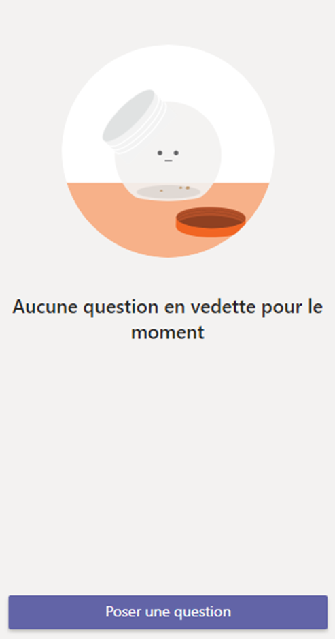
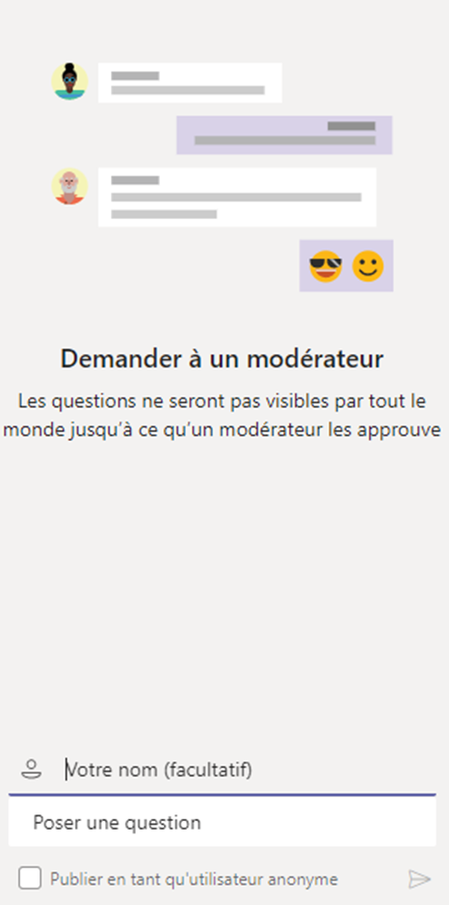
Questions & Réponses
Pour poser toutes vos questions :
Notes:
Pour cela, je vous invite à laisser vos questions dans le fil de discussion tout au long des interventions. ↓
Il vous suffit de cliquer sur l’onglet « Q et R » au centre de votre écran,…
…puis de noter votre question
…et elles me seront transmises par Alexandra GARABIGE – que je remercie pour son aide - qui gère aujourd’hui la remontée de vos questions !

Slide 22
Pour toutes informations sur les politiques de l’autonomie
Si vous êtes une personne âgée, une personne en situation de handicap, un proche ou un.e professionnel.le en recherche d’une aide ou d’une information, vous pouvez vous rendre sur les sites internet suivants :
https://www.cnsa.fr/
https://www.monparcourshandicap.gouv.fr/
https://www.pour-les-personnes-agees.gouv.fr
https://www.maboussoleaidants.fr
Notes:
Si vous avez des questions sur les dispositifs d’aide de la CNSA, vous pouvez consulter :
le site internet de la CNSA bien sûr ;
Mais aussi le site « mon parcours handicap » ;
Et le site « pour les personnes âgées » ;
Et enfin « ma boussole aidants ».
Si vous avez des questions sur les dispositifs d’aide de la CNSA, vous pouvez consulter :
le site internet de la CNSA ; https://www.cnsa.fr/
le site « mon parcours handicap » ; https://www.monparcourshandicap.gouv.fr/
le site « pour les personnes âgées » ; https://www.pour-les-personnes-agees.gouv.fr
Le site « ma boussole aidants ». https://www.maboussoleaidants.fr
Sans plus attendre, je laisse la parole à Hafsa Nafia et Maude Espagnacq pour leur présentation :
Facilitateurs et obstacles de la mise en place des plans PCH contenant des aides techniques
C’est à vous !

